Slide 1


Slide 2
بهينه سازي مصرف انرژي در بخش ساختمان
ISE
ساماندهي واحد بهينه سازي انرژي
سامان انرژي اصفهان
مميزي انرژي در ساختمان
شناخت وضعيت مصرف انرژي در ساختمان
ارائه راهکارهاي مناسب
اجراي راهكارهاي بهينه سازي

Slide 3
ISE
تعريف مميزي انرژي
سامان انرژي اصفهان
مجمـوعه اقـداماتي است که جهت شناسـائي وضعيت مصرف انرژي در يک واحد مصرف کننـده انرژي انجام و در طي آن راهکارهايي جهت بهينه سازي مصرف انرژي مشخـص شده و ارزيابـي اقتصادي مي گردد.

Slide 4
انواع روشهاي مميزي انرژي
ISE
سامان انرژي اصفهان
مميزي انرژي عبوري (Walk Energy audit)
مميزي انرژي کلي(تجزيه تحليل قبوض)
مميزي انرژي تفصيلي (Detailed Energy audit)
تنها در ممیزی انرژی تفصیلی راهکارهای ارائه شده با توجیه اقتصادی و جزییات فنی استخراج می گردد.

Slide 5
ISE
مميزي انرژي تفصيلي
سامان انرژي اصفهان
اين روش فراگيرترين و زمانبرترين نوع مميزي انرژي بوده وبه ويژه در اين نوع مميزي از تجهيزات اندازه گيري نيز در برخي از بخشها بهره گيري شده همچنين برنامه هاي شبيه سازي انرژي نيز به اين روش كمك مي كنند. در اين روش ارزيابي اقتصادي از راهكارهاي بهينه سازي انرژي انجام مي گيرد.

Slide 6
ISE
سامان انرژي اصفهان
روند ممیزی انرژی تفصیلی
تحليل داده های مربوط به معماري و تاسيسات ساختمان
بازرسي ساختمان و جمع آوري اطلاعات مرتبط با مصرف انرژي
تعيين خط استاندارد و محاسبه شاخص مصرف انرژي ساختمان
ارزيابي راهكارهاي صرفه جويي انرژي

Slide 7
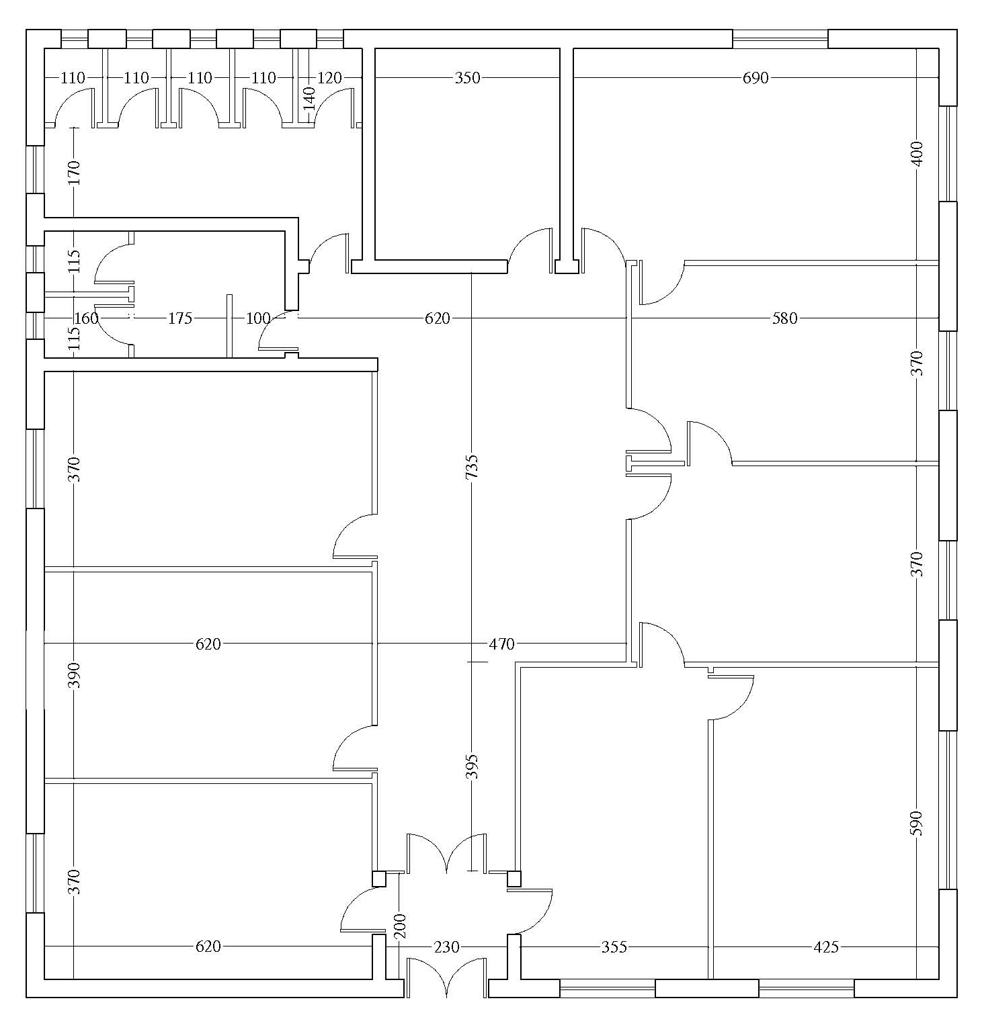
ISE
تحليل داده هاي مربوط به معماري و تاسيسات ساختمان
سامان انرژي اصفهان
دريافت و بررسي نقشه ها

Slide 8
مصرف سالانه حاملهاي انرژي منزل مسکونی نمونه
ISE
سامان انرژي اصفهان
سال | وضعيت مصرف برق ساختمان برحسب kwh
1387 | 22256
1388 | 24156
1389 | 26995
مصارف حاملهاي انرژي ساختمان در سالها و دوره هاي مختلف مورد بررسي و مقايسه قرار گرفته و در صورتيکه نوع و نحوه بهره برداري تغيير نکرده باشد مي تواند بيانگر بهبود و يا ضعف در بهره برداري طي گذشت زمان باشد.

Slide 9
ISE
سامان انرژي اصفهان
روند ممیزی انرژی تفصیلی
تحليل داده های مربوط به معماري و تاسيسات ساختمان
بازرسي ساختمان و جمع آوري اطلاعات مرتبط با مصرف انرژي
تعيين خط استاندارد و محاسبه شاخص مصرف انرژي ساختمان
ارزيابي راهكارهاي صرفه جويي انرژي

Slide 10
ISE
جمع آوري مشخصات عمومي ساختمان
سامان انرژي اصفهان
نام ساختمان | ساختمان نمونه
آدرس | -
زير بناي کل ساختمان (مترمربع) | 322
زير بناي مفيد ساختمان (مترمربع) | 257
کاربري | اداري
سن ساختمان | حدود 40 سال
تعداد طبقات ساختمان | يک طبقه
تعداد پرسنل | 16 نفر
تعداد مراجعه کنندگان در روز | حدود 40 نفر
زمانهاي استفاده از ساختمان | مداوم
همسايگي | ساختمان در تمام جهات مجاور هواي آزاد قرار دارد

Slide 11
جمع آوري مشخصات فيزيکي ساختمان
ISE
سامان انرژي اصفهان
رديف | پوسته فيزيکي ساختمان نمونه
1 | نماي خارجي | آجر نما
2 | پوشش داخلي ديوارها | گچ(آبدارخانه: گچ و کاشي)
3 | جنس هسته ديوارها | آجر
4 | پوشش بيروني سقف | شيرواني- گالوانيزه
5 | جنس هسته سقف | سقف کاذب
6 | پوشش داخلي سقف | سقف کاذب
7 | اختلاف ترازکف | 20 سانتيمتر
8 | پوشش کف | دفاتر : سراميک راهرو : سنگ
9 | نوع و جنس درها | ورودي اصلي |  | آبدارخانه
 |  | فضاي واسط- يک درب پروفيل فلزي به همراه شيشه ساده و يک درب شيشه اي سکوريت |  | چوب
10 |  | پنجره هاي ضلع شمالي | پنجره هاي اضلاع ديگر | پنجره هاي آبدارخانه
 | نوع و جنس | پروفيل فلزي به همراه شيشه دوجداره | پروفيل فلزي به همراه شيشه ساده | پروفيل فلزي به همراه شيشه ساده
 | سايبان داخلي | کرکره دار | کرکره دار | ندارد
11 | سايبان خارجي | اطراف ساختمان
 |  | 85 سانتيمتر

Slide 12
ISE
جمع آوري مشخصات تاسيسات سرمايش، گرمايش و تهويه مطبوع ساختمان
سامان انرژي اصفهان
برداشت اطلاعات تاسيسات ساختمان نمونه
نوع | ظرفيت (Btu/hr) | تعداد
کولر گازي پنجره‌اي | 18000 | 9
تعداد | جريان(A) |  | توان(w) |  | فرکانس (Hz) | ولتاژ (v) | ظرفيت(Btu/hr) |  | نوع تجهيز
 | گرمايش | سرمايش | گرمايش | سرمايش |  |  | گرمايش | سرمايش
1 | - | 9/13 | - | 2840 | 50 | 240-220 | - | 24000 | اسپيليت
رديف | نوع تجهيز | تعداد | متوسط توان مصرفي بر حسب وات
1 | هيتر | 4 | 1500
1 | هيتر | 1 | 1200
1 | هيتر | 1 | 2000

Slide 13
ساختمانهايي که از سيستم گرمايش و سرمايش مرکزي استفاده مي کنند اطلاعات موتورخانه به صورت زير برداشت مي گردد.
ISE
سامان انرژي اصفهان
ساختمان نمونه
نوع تجهيز÷÷ | نام شركت سازنده | مدل | نوع سوخت | ولتاژ (V) | جريان (A) | توان مصرفي (kW) | ظرفيت (HP) | تعداد
مشعل | کاوه | EG4 | گاز | ̶ | ̶ | 55/0 | 50 | 1
نوع تجهيز | نام شركت سازنده | ظرفيت (kCal/hr) | فشار كار(Atm) | تعداد
ديگ فولادي | سوپر اکتيو | 450000 | 6 | 1
نوع تجهيز | سازنده / مدل | حداكثر ظرفيت (tons) | تعداد كمپرسور (عدد) | تعداد كندانسور (عدد) | تعداد اواپراتور | ماده مبرد | تعداد
چيلر تراكمي | Carrier 30HR100-A190 | 100 | 4 | 4 | 1 | R-22 | 1
نوع تجهيز | شرکت سازنده/مدل | تعداد فن | توان موتور فن HP | دور موتور فن rpm | ولتاژ/جريان A / V | توان ورودي HP | ظرفيت هوادهي cfm | تعداد
کندانسور هوايي | سرما آفرين 09DD044-900 | 3 | ̶ | ̶ | 400 – 1/2 | 1 | ̶ | 4

Slide 14
ISE
ادامه جمع آوري اطلاعات سيستمهاي گرمايش و سرمايش مرکزي
ساختمان نمونه
سامان انرژي اصفهان
نوع تجهيز | سازنده/مدل | نوع | حداكثر ظرفيت (tons) | فرکانس(Hz) | ولتاژ(V) | تعداد فاز | تعداد
کمپرسور | Carrier 06 EX 250 660 | ضربه اي | ̶ | 60 | 460 | 3 | 1
کمپرسور | Carrier 06 EX 250 660 PW | ضربه اي | ̶ | 60-50 | 460-400 | 3 | 1
کمپرسور | Thermal Protection RSEJ275930 | ضربه اي | ̶ | 50 | 400 | 3 | 1
کمپرسور | Thermal Protection RSEJ275930 | ضربه اي | ̶ | 50 | 400 | 3 | 1
نوع تجهيز | سازنده/مدل | ظرفيت هوادهي | ولتاژ(V)/جريان (A) | تعداد
هواساز | Carrier 39CA1302TA13--X- | ̶ | ̶ | 1
نوع تجهيز | نام شركت سازنده | مدار لوله كشي | توان نامي (HP) | دورنامي (RPM) | ضريب توان | ولتاژ(V) | آمپر(A) | تعداد
موتورالكتريكي | Magnetek M Centry | سرمايش | 15 | 1445 | 84/0 | 400 - 200 | 22.5 - 45 | 1

Slide 15
جمع آوري مشخصات تجهيزات الکتريکي
ISE
ساختمان نمونه
سامان انرژي اصفهان
رديف | نوع تجهيز | تعداد | متوسط توان مصرفي بر حسب وات
1 | کامپيوتر(LCD) | 6 | 200
2 | کپي | 1 | 800
3 | فاکس | 1 | 200
4 | پرينتر | 2 | 800
5 | سه کاره | 1 | 800
6 | سماوربرقي | 2 | 1000
7 | دست خشک کن | 1 | 2000
8 | تصفيه آب | 1 | 70
9 | گرمکن غذا | 1 | 1500
10 | يخچال | 2 | 150
11 | يخچال | 1 | 110
12 | فن هواکش | 3 | 30
13 | آبسردکن | 1 | 110
14 | تلويزيون | 2 | 100

Slide 16
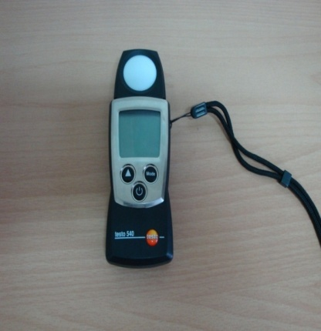
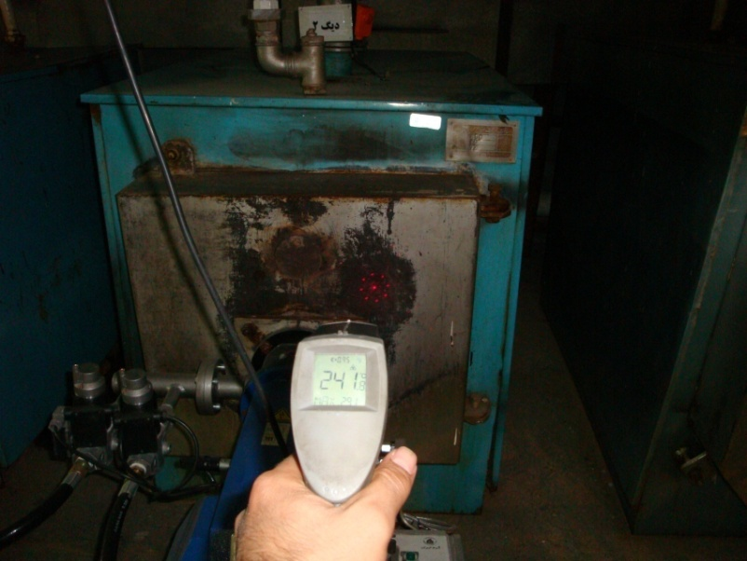
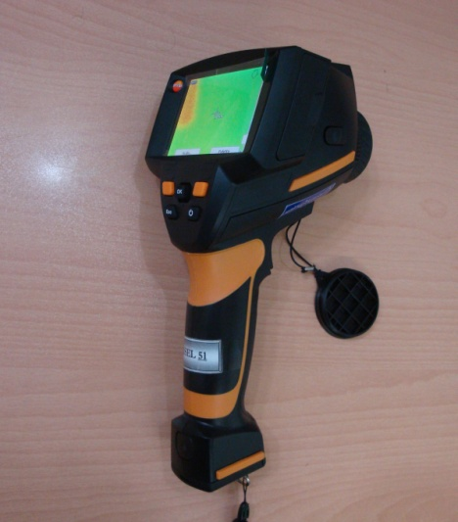
اندازه گيري پارامترهاي مورد نياز
ISE
سامان انرژي اصفهان

Slide 17
ISE
دبي سنجي(دستگاه دبي سنج التراسونيك)
سامان انرژي اصفهان
ساختمان نمونه
TIME | MEASURE(m3/h)
9:30:58 AM | 24.2
9:31:08 AM | 24.75
9:31:18 AM | 24.23
9:31:28 AM | 24.32
9:31:38 AM | 23.97

Slide 18

ISE
سامان انرژي اصفهان
دماسنج غيرتماسي براي اندازه گيري دماي سطوح لوله ها و بويلرها استفاده مي گردد

Slide 19
آناليز احتراق (دستگاه آناليز دود بويلر)
ISE
سامان انرژي اصفهان
نتايج اناليز احتراق بويلر ساختمان نمونه
boiler | FT °C | O2% | CO ppm | % CO2 | AT °C | ExAir % | Effg % | Effn %
1 | 117.4 | 14.21 | 2545 | 3.85 | 21.1 | 205 | 78.89 | 87.36

Slide 20
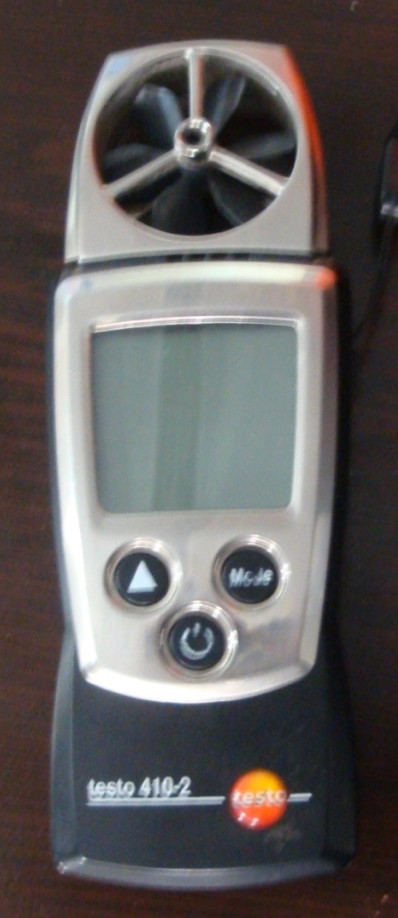
دستگاه اندازه گيري دما ، رطوبت و سرعت جريان هوا
ISE
سامان انرژي اصفهان
ساختمان نمونه
رطوبت (%) | دما (°C) | فضا | رديف
30 | 27 | راهرو | 1
36 | 27 | نگهباني | 2
31 | 27 | مديريت | 3
30 | 27 | منشي | 4

Slide 21
دستگاه اندازه گيري توان، ولتاژ و جريان الكتريكي
ISE
سامان انرژي اصفهان
ساختمان نمونه
توان
زمان

Slide 22
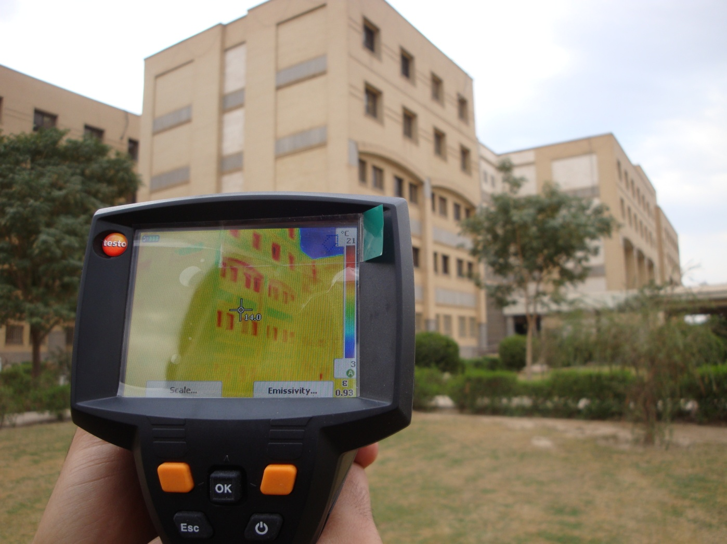
ISE
عکس برداري حرارتي (دستگاه ترموويژن)
سامان انرژي اصفهان

Slide 23
محاسبات
ISE
شدت مصرف انرژي به تفکيک بخشهاي مختلف مصرف کننده در ساختمان نمونه
سامان انرژي اصفهان
شدت مصرف انرژي year. kwh/m² | سيستم سرمايش | 118/54
 | سيستم گرمايش | 12/9
 | سيستم روشنايي | 36/86
 | تجهيزات الكتريكي | 12/55
 | ساير مصارف | 17/8
شدت مصرف انرژي برابر است با ميزان مصرف انرژي بر واحد سطح

Slide 24
ميزان مصرف کل انرژي به تفکيک بخشهاي مختلف مصرف کننده( تراز مصرف انرژي)
ساختمان نمونه
ISE
سامان انرژي اصفهان

Slide 25
ISE
سامان انرژي اصفهان
روند ممیزی انرژی تفصیلی
تحليل داده های مربوط به معماري و تاسيسات ساختمان
بازرسي ساختمان و جمع آوري اطلاعات مرتبط با مصرف انرژي
تعيين خط استاندارد و محاسبه شاخص مصرف انرژي ساختمان
ارزيابي راهكارهاي صرفه جويي انرژي

Slide 26
ISE
سامان انرژي اصفهان
روند ممیزی انرژی تفصیلی
تحليل داده های مربوط به معماري و تاسيسات ساختمان
بازرسي ساختمان و جمع آوري اطلاعات مرتبط با مصرف انرژي
تعيين خط استاندارد و محاسبه شاخص مصرف انرژي ساختمان
ارزيابي راهكارهاي صرفه جويي انرژي

Slide 27
ISE
ارائه و ارزيابي راهكارهاي صرفه جويي انرژي
سامان انرژي اصفهان
تهيه ليستي از راهكارهاي پيشنهادي براي كاهش مصرف انرژي در ساختمان مورد نظر
تعيين صرفه جويي انرژي در اثر اعمال و اجراي راهكارهاي صرفه جويي انرژي
برآورد هزينه اوليه اجراي هر يك از راهكار صرفه جويي
ارزيابي اقتصادي راهكار
ارائه سناریو برای راهکارهای پیشنهادی

Slide 28
راهكارهاي بهينه سازي
هزينه بر
کم هزينه
تاسيساتي
معماري
فني
مديريتي

Slide 29
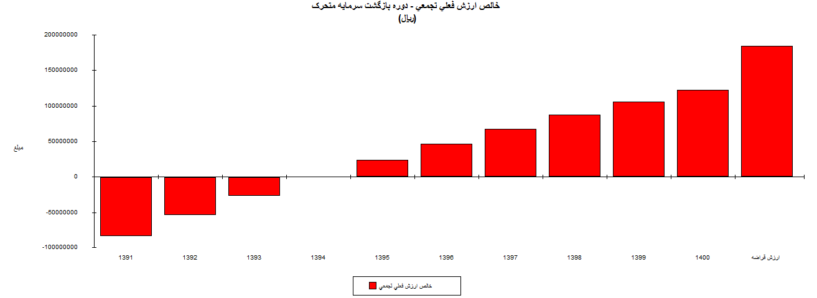
تحليل اقتصادي راهکار توسط نرم افزار COMFAR III
ISE
سامان انرژي اصفهان
دوره بازگشت سرمايه متحرک : 4 سال
خالص ارزش فعلي:175/649/000 ريال

Slide 30
با سپاس فراوان
شرکت سامان انرژي اصفهان
دفتر اصفهان: اصفهان ، بلوار کشاورز، تقاطع پل شهید مفتح و بزرگراه شهید میثمی، برج آزاد، طبقه هفتم
Tel: 37768382-37765059-0311
Fax: 37765233-0311
دفتر تهران: خيابان سهروردي شمالي، خيابان خرمشهر، خيابان شهيد عربعلي، کوچه هفتم، پلاک هفتم
4-88530862-021 Tel:
ise@samanenergy.ir
ISE
سامان انرژي اصفهان

